Slide 1

Microcontroladores
E209 – Sistemas Microcontrolados e Microprocessados
USART
Monitor: João Henrique Silva Delfino

Slide 2
USART
E209 – Sistemas Microcontrolados e Microprocessados
Universal Synchronous Asynchronous Receiver Transmitter
Monitor: João Henrique Silva Delfino

Slide 3

E209 – Sistemas Microcontrolados e Microprocessados
Como funciona uma comunicação serial?

Slide 4
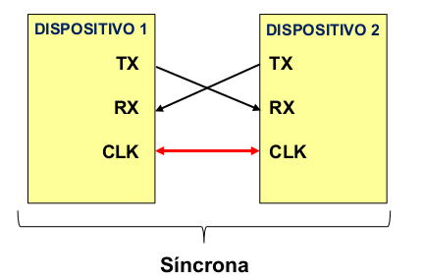
E209 – Sistemas Microcontrolados e Microprocessados
Necessita de um sinal de clock para sincronizar a recepção e a transmissão;

Slide 5
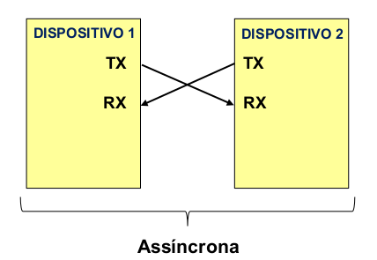
E209 – Sistemas Microcontrolados e Microprocessados
Não necessita de um sinal de clock para sincronizar a recepção e a transmissão;

Slide 6
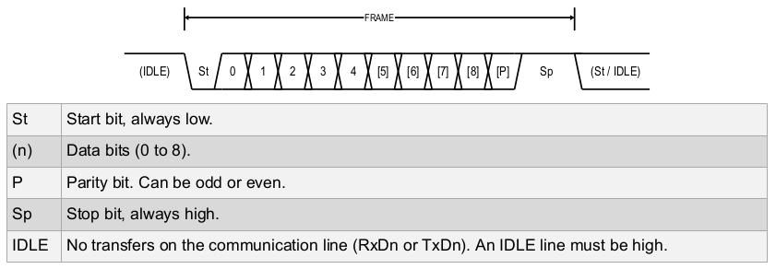
E209 – Sistemas Microcontrolados e Microprocessados
UART
Configuraço do pacote (Frame de Dados):
1 start bit;
5, 6, 7, 8 ou 9 bits para dados;
Bit de paridade;
1 ou 2 bits de parada;
DATASHEET

Slide 7
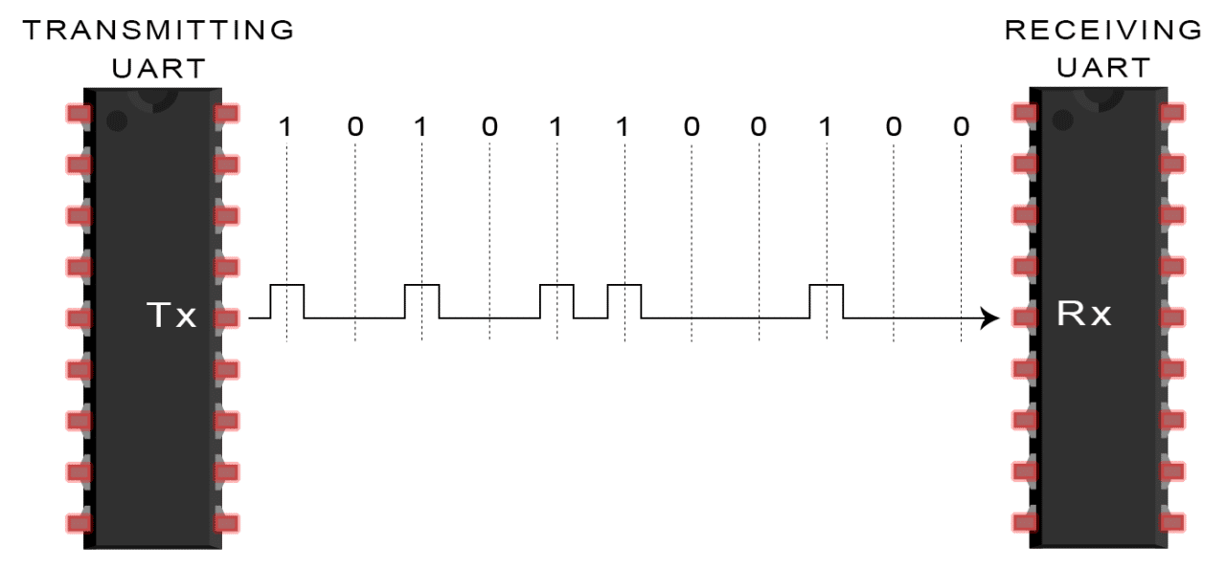
E209 – Sistemas Microcontrolados e Microprocessados
Baud Rate
O Baud Rate define a taxa real de comunicação entre do sistema, além de limitar a distância máxima entre TX/RX;
Os valores comuns de Baud Rate são:
300, 600, 1200, 2400, 4800, 9600, 14400, 19200, 28800, 38400, 56000 e 115200;

Slide 8
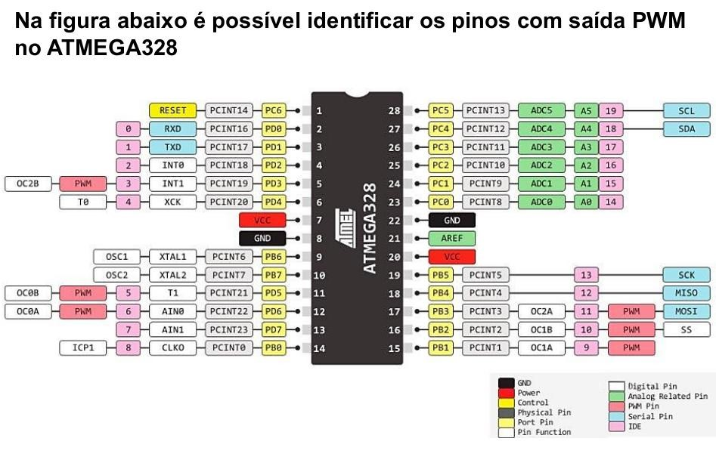
E209 – Sistemas Microcontrolados e Microprocessados
UART no ATmega328P

Slide 9
E209 – Sistemas Microcontrolados e Microprocessados
Configuração do UART

Slide 10
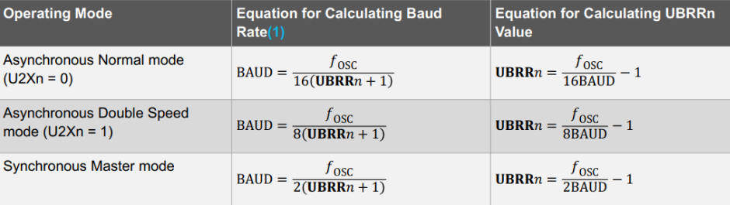
E209 – Sistemas Microcontrolados e Microprocessados
UBRR0 – Baud Rate Register
Configura o Baud Rate da transmissão;
Existem dois registradores: UBRR0L e UBRR0H. UBRR0L é configurável nos 8 bits e o UBRR0H nos 4 primeiros bits;

Slide 11
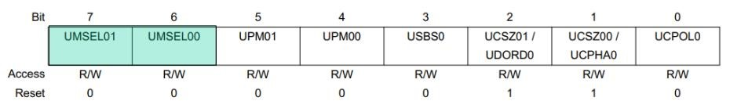
E209 – Sistemas Microcontrolados e Microprocessados
UCSR0C – USART Control and Status Register 0 C
Registro de configuração do pacote a ser transmitido e modo de operação da USART;

Slide 12
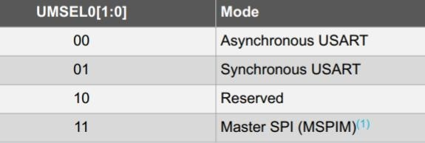
E209 – Sistemas Microcontrolados e Microprocessados
UCSR0C – USART Control and Status Register 0 C
Bit 7 e 6 (USART Mode Select) - Configuram o modo de operação da USART;

Slide 13
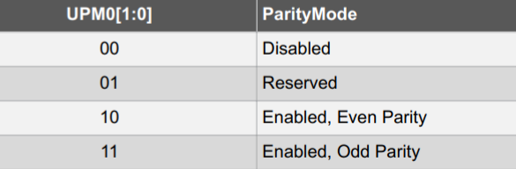
E209 – Sistemas Microcontrolados e Microprocessados
UCSR0C – USART Control and Status Register 0 C
Bit 5 e 4 (USART Parity Mode) - Configuram o bit de paridade do frame;
O bit de paridade serve como uma forma de checagem. Ele mostra se a quantidade de bits "1" existentes no pacote na hora da transmissão é par ou ímpar;

Slide 14
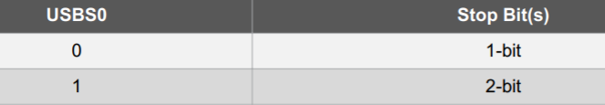
E209 – Sistemas Microcontrolados e Microprocessados
UCSR0C – USART Control and Status Register 0 C
Bit 3 (USART Stop Bit) - Configura o número de stop bits no frame a ser transmitido;

Slide 15
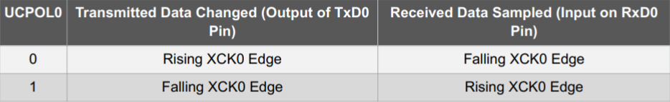
E209 – Sistemas Microcontrolados e Microprocessados
UCSR0C – USART Control and Status Register 0 C
Bit 0 (Clock Polarity) - É utilizado apenas no modo síncrono de transmissão. Dessa forma, este configura o tipo de borda do clock que ser utilizado;

Slide 16
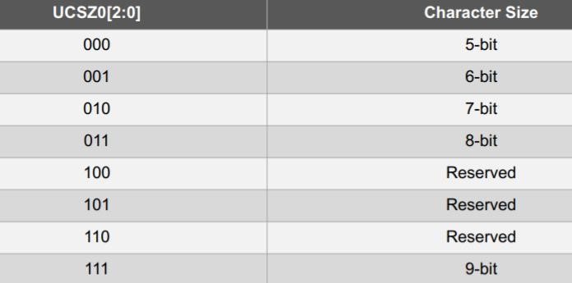
E209 – Sistemas Microcontrolados e Microprocessados
UCSR0C – USART Control and Status Register 0 C
Bit 2 e 1 (USART Character Size / Data Order) - Em conjunto com o bit 2 do registrador UCSR0B configuram o número de bits de dados do frame;

Slide 17
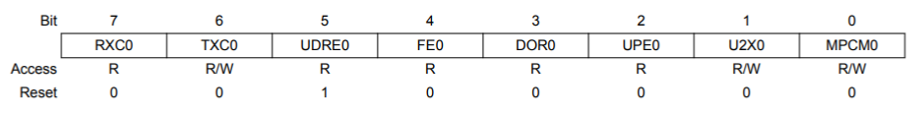
E209 – Sistemas Microcontrolados e Microprocessados
UCSR0A – USART Control and Status Register 0 A
Registro de configuração e verificação, ou seja, este indica o estado da comunicação;

Slide 18
E209 – Sistemas Microcontrolados e Microprocessados
UCSR0A – USART Control and Status Register 0 A
Bit 7 (USART Receive Complete) - Se estiver em nível lógico "0", significa que o registrador está vazio (não recebeu nada). Se estiver em nível lógico "1", significa que o registrador tem dados que foram recebidos, mas ainda não foram lidos (recebeu, mas não leu);
Bit 6 (USART Transmit Complete) - Se estiver em nível lógico "1", significa que todo o conteúdo que estava no registrador de dados foi transmitido;

Slide 19
E209 – Sistemas Microcontrolados e Microprocessados
UCSR0A – USART Control and Status Register 0 A
Bit 5 (USART Data Register Empty) - Se estiver em nível lógico "1", significa que o buffer está vazio. Esse bit pode ser utilizado para gerar uma interrupção de registrador de dados vazio;
Bit 4 (Frame Error) - Indica um erro no frame;
Bit 3 (Data OverRun) - Um Data OverRun ocorre quando o buffer de recepção e o registrador de deslocamento de recepção estão cheios e um novo bit de início (de recepção) é detectado no RX;

Slide 20
E209 – Sistemas Microcontrolados e Microprocessados
UCSR0A – USART Control and Status Register 0 A
Bit 2 (USART Parity Error) - Se estiver em nível lógico "1", significa que o conteúdo no buffer de recepção contém um erro de paridade;
Bit 1 (Double the USART Transmission Speed) - Se estiver utilizando o modo síncrono, esse bit deve estar em "0". Se estiver utilizando o modo assíncrono, escrever "1" nesse bit duplica o baud rate;

Slide 21
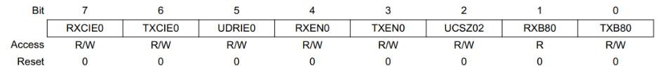
E209 – Sistemas Microcontrolados e Microprocessados
UCSR0B – USART Control and Status Register 0 B
Registro de configuração;

Slide 22
E209 – Sistemas Microcontrolados e Microprocessados
UCSR0B – USART Control and Status Register 0 B
Bit 7 (RX Complete Interrupt Enable 0) - Se estiver em nível lógico "1", a interrupção de recepção esta habilitada. Quando receber todos os bits, uma interrupção será gerada. Se estiver em nível lógico "0", a interrupço est desabilitada;
Bit 6 (TX Complete Interrupt Enable 0) - Se estiver em nível lógico "1", a interrupção de transmissão estará habilitada. Quando tranmitir todos os bits, uma interrupção será gerada. Se estiver em nível lógico "0", a interrupção esta desabilitada;

Slide 23
E209 – Sistemas Microcontrolados e Microprocessados
UCSR0B – USART Control and Status Register 0 B
Bit 5 (USART Data Register Empty Interrupt Enable 0) - Se estiver em nível lógico "1", a interrupção estará habilitada. Quando o UDR0 estiver vazio, uma interrupção será gerada. Se estiver em nível lógico "0", a interrupço estará desabilitada;
Bit 4 (Receiver Enable 0) - Habilita a recepção de informação;
Bit 3 (Transmitter Enable 0) - Habilita a transmissão de informação;

Slide 24
E209 – Sistemas Microcontrolados e Microprocessados
UCSR0B – USART Control and Status Register 0 B
Bit 2 (Character Size 0) - Em conjunto com os bits 2 e 1 do registrador UCSR0C configuram o número de bits de dados do frame;

Slide 25
E209 – Sistemas Microcontrolados e Microprocessados
UDR0 – USART I/O Data Register 0
É o registrador (8 bits) de transmissão e recepção de dados. Dessa forma, ele armazena o dado a ser transmitido ou que foi recebido;

Slide 26
E209 – Sistemas Microcontrolados e Microprocessados
Obrigado!

